Slide 1
Как помочь ребёнку с ОВЗ?
Учитель начальных классов
МБОУ «ОЦ «Формат»
Баранник И. В.

Slide 2
Глоссарий
Ребёнок с ОВЗ – с ограниченными возможностями здоровья
Ребёнок-инвалид
ЗПР – задержка психического развития
РАС–расстройства аутистического спектра
НОДА –нарушения опорно-двигательного аппарата
ТНР–тяжёлые нарушения речи
ТМНР – тяжёлые и множественные нарушения развития

Slide 3
Категории детей с ОВЗ | Варианты образовательных программ для обучения детей с ОВЗ
Глухие дети | 1, 2, 3, 4
Слабослышащие и позднооглохшие дети | 1, 2, 3
Слепые дети | 1, 2, 3, 4
Слабовидящие дети | 1, 2, 3
Дети с тяжелыми нарушениями речи | 1, 2, 3
Дети с нарушениями опорно-двигательного аппарата | 1, 2, 3, 4
Дети с ЗПР | 1, 2, 3
Дети с УО | 3, 4
Дети с расстройствами аутистического спектра | 1, 2, 3, 4

Slide 4
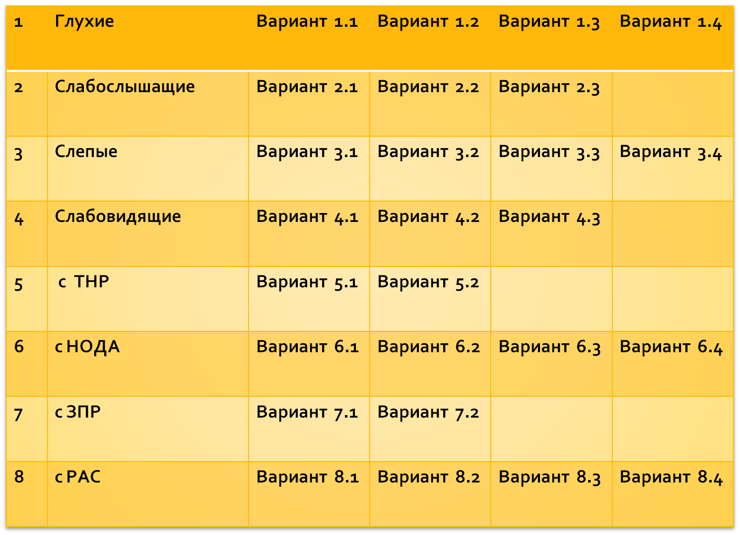

Slide 5
Программы
Примерная АООП НОО обучающихся с ЗПР
Примерная АООП с РАС
Примерная АООП с УО
Примерная программа для слабослышащих обучающихся
Примерная программа для слабовидящих обучающихся
Примерная программа для слепых обучающихся
Примерная программа для глухих обучающихся
Примерная программа для обучающихся с НОДА
Примерная программа для обучающихся с ТНР (алалия, афазия, ринолалия, дизартрия)

Slide 6
Вариант 7.1
Предназначен для детей, достигших к моменту поступления в школу уровня психофизического развития, близкого к возрастной норме
Отмечаются трудности произвольной саморегуляции, проявляющейся в условиях деятельности и организованного поведения, и признаки общей социально-эмоциональной незрелости
Могут отмечаться признаки легкой органической недостаточности центральной нервной системы (ЦНС), выражающиеся в повышенной психической истощаемости с сопутствующим снижением умственной работоспособности и устойчивости к интеллектуальным и эмоциональным нагрузкам
Могут отмечаться типичные, в разной степени выраженные, дисфункции в сферах пространственных представлений, зрительно-моторной координации, фонетико-фонематического развития, нейродинамики и др.
Важное условие – устойчивая форма адаптивного поведения

Slide 7
Вариант 7.2
Предназначен для детей с ЗПР, которые характеризуются уровнем развития несколько ниже возрастной нормы, отставание может проявляться в целом или локально в отдельных функциях (замедленный темп или неравномерное становление познавательной деятельности)
Отмечаются нарушения внимания, памяти, восприятия и др. познавательных процессов, умственной работоспособности и целенаправленности деятельности, в той или иной степени затрудняющие усвоение школьных норм и школьную адаптацию в целом
Произвольность, самоконтроль, саморегуляция в поведении и деятельности, как правило, сформированы недостаточно
Обучаемость удовлетворительная, но часто избирательная и неустойчивая, зависящая от уровня сложности и субъективной привлекательности вида деятельности, а также от актуального эмоционального состояния
Возможна неадаптивность поведения, связанная как с недостаточным пониманием социальных норм, так и с нарушением эмоциональной регуляции, гиперактивностью

Slide 8
Учебная деятельность
низкая познавательная активность;
низкая регуляция учебной деятельности;
импульсивность, низкая произвольность;
сниженная работоспособность, колебания работоспособности;
слабая речевая регуляция действий;
трудности автоматизации навыка;
недостаточная осознанность при восприятии учебного материала.

Slide 9
Как можно помочь таким детям
Повышение мотивации
интересные, доступные творческие задания. Например, при овладении написанием букв, вместо того чтобы просто прописывать несколько строк, можно предложить украсить, прописываемой буквой какую-то картинку, включить ее в создание орнамента и т.д.
эмоциональная вовлеченность ребенка в процесс обучения: предлагаю на выбор одну из картинок-эмоций для сегодняшних занятий. По выбранной эмоции провожу беседу (всё зависит от картинки-эмоции). После занятий опять возвращаемся к эмоциям. Эмоционально-значимый материал проходит более глубокую обработку и лучше запоминается. Положительные эмоции являются одним из источников пополнения энергии
Похвала и одобрение конкретных успехов и конкретных шагов ребенка, даже самых простых. Если ребенок часто неуспешен, то в предлагаемых ему заданиях следует придерживаться правила «одной трудности», чтобы ученик мог сосредоточиться на чем-то одном

Slide 10
Обеспечение восстановления сил.
Для избежания утомления целесообразно создание чёткой и динамичной структуры занятия:
организация ритуала начала работы – урок может начинаться с короткой разминки, приветствия, знакомство с планом урока и т.п. Важно, что каждое занятие начинается с одного и того же действия, которое позволяет ребенку настроиться на предстоящую работу, войти в рабочее состояние;
регулярная смена деятельности (не чрезмерно);
использование физминуток
Для полноценного распределения сил и борьбы с утомлением желательны ритмичность работы, установление циклов: настройка на работу, реализация задачи, получение подкрепления, отдых
Важно следить за соблюдением утомляемым ребенком щадящего и стабильного режима дня: время подъема и засыпания, закаливание, занятия спортом, прогулка, дозированный режим умственных нагрузок
Утомляемому ребёнку за урок можно давать дополнительные поручения, позволяющие переключиться и отдохнуть (раздать листочки, помыть доску, поточить карандаш и т.д.)

Slide 11
Рекомендации для коррекции некоторых проблем у детей с отставанием функций программирования и контроля деятельности
Организующая помощь в подготовке к уроку (порядок на парте, наличие на парте только необходимых для данного урока принадлежностей).
Стимуляция начала деятельности (например, прикосновение, индивидуальное обращение или по договоренности с учителем условный сигнал).
По необходимости, повтор или совместный разбор инструкции. Инструкции должны быть четкими, короткими.
Обеспечение промежуточного результата, дополнительного контроля.
Возможность шепотом проговаривать каждый свой «шаг» при выполнении задания, т.е. думать вслух.
На начальных этапах обучения, возможно, некоторое снижение требований к аккуратности оформления работ.

Slide 12
Слабость переработки зрительно-пространственной информации
Проверка понимания рисунка
Выделение существенных признаков объектов на рисунке, их называние
При необходимости маркировка правой руки.
Выделять ярким карандашом поля и отмечать в тетради точку начала ( если у ребенка трудности нахождения начала строки)
При необходимости отрабатывать написание знаков в тетрадях в крупную клетку
При введении знаков «больше» и «меньше», разрешать детям с пространственными трудностями писать слова вместе с символом
Направленное чтение – чтение с остановками и обсуждением прочитанного
Рефлексия настроения и эмоционального состояния

Slide 13
Таким образом, использование специфических приёмов в работе с детьми с ОВЗ даёт возможность направить учащихся к активной мыслительной и практической деятельности в процессе овладения учебным материалом.

Slide 14
Список литературы
Бабкина Н.В. Готовность детей с ЗПР к обучению в школе: от диагностики к особым образовательным потребностям // Педагогика и психология образования. 2016. – № 2. – С. 100–111.
Бабкина Н.В. Формирование сферы жизненной компетенции у детей с задержкой психического развития // Воспитание школьников. — 2016. — № 7. С. 45–54.
Бабкина, Н.В. Основные направления и содержание коррекционной работы с младшими школьниками с задержкой психического развития // Дефектология. 2016. №2. С. 53–59.
Вильшанская А.Д. Взаимодействие специалистов школьного ПМПк в процессе сопровождения детей с ограниченными возможностями здоровья в общеобразовательной школе // Воспитание и обучение детей с нарушениями развития. – 2010. - №6. – С. 32-40.

